Slide 1
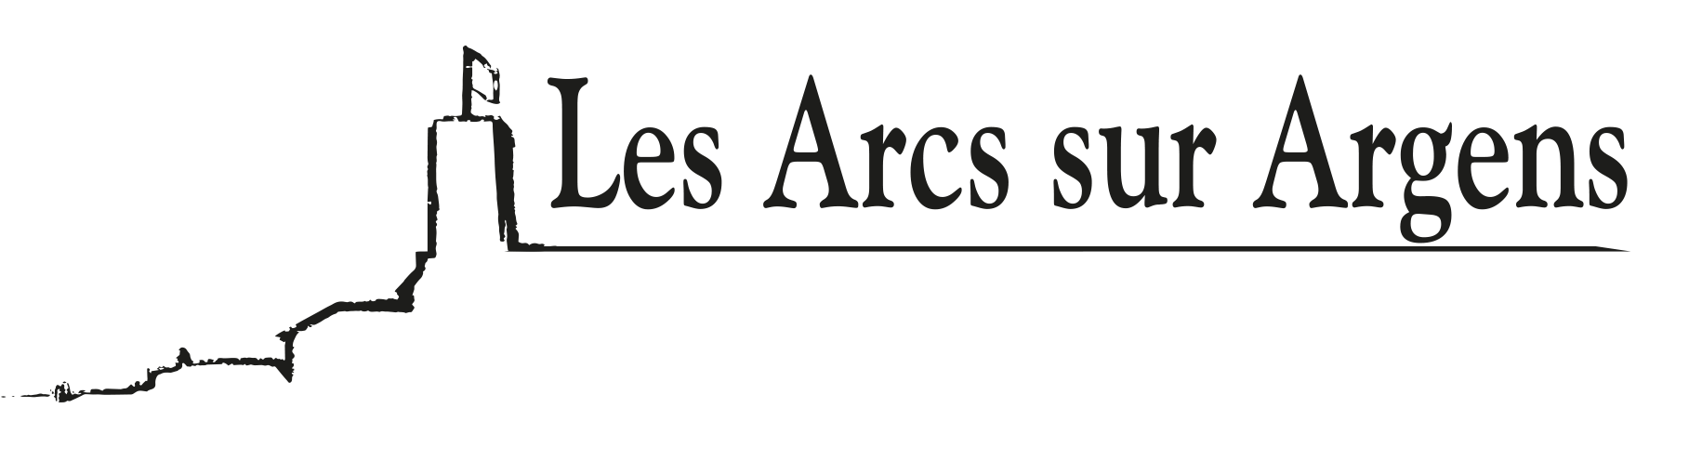

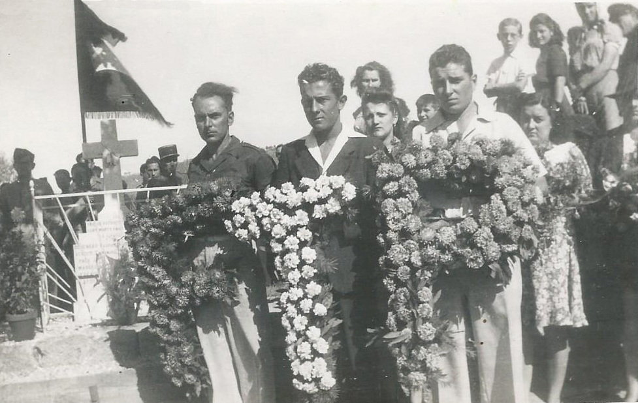




Les quartiers
Bienvenue sur la plaque
des 13 Lorguais
En résumé
Le 15 août 1944, à 14h, 21 résistants étaient partis de Lorgues pour aller récupérer des armes …
Pour en savoir plus …
Pour les plus joueurs d’entre vous
Cliquez sur l’image pour avoir la réponse
Ville de Les Arcs sur Argens
Bastide Sainte
Cécile
Retrouvez toutes nos actualités
sur le site de la mairie des Arcs
ici

